Slide 1
NHIỆT LIỆT CHÀO MỪNG CÁC EM ĐẾN VỚI BÀI HỌC MỚI
Tin học 8 – Cánh diều

Slide 2

KHỞI ĐỘNG
Hãy nêu lại các bước để tạo hình vẽ trong văn bản.

Slide 3
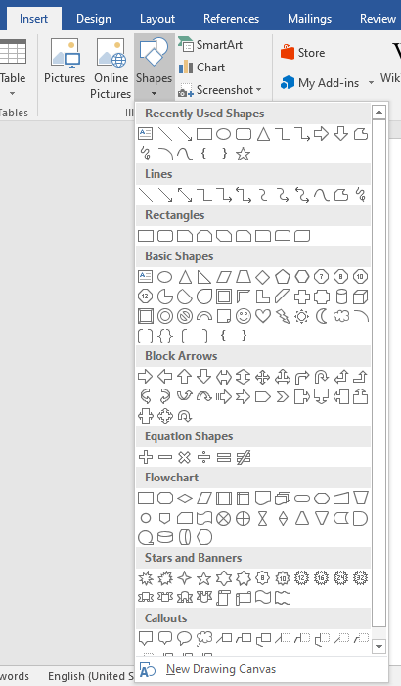
Các bước tạo hình vẽ:
Bước 1. Trên dải lệnh Insert, nháy chuột vào lệnh New Drawing Canvas để tạo vùng vẽ.

Slide 4
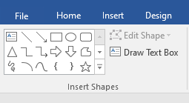
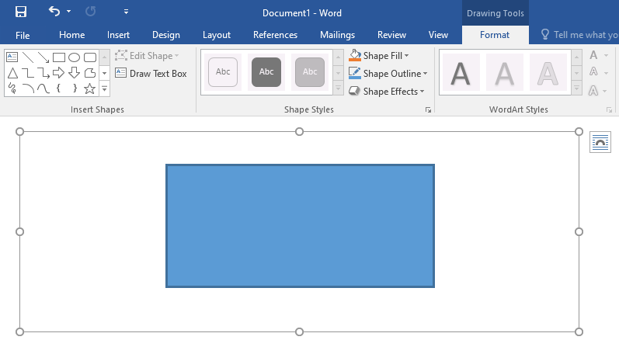
Bước 2. Chọn một hình vẽ cần tạo trong nhóm Insert Shapes trên dải lệnh Drawing Tools\Format. Lúc này, con trỏ chuột chuyển dạng thành hình dấu cộng. Đưa con trỏ chuột vào vùng vẽ, nháy chuột trái, kéo rê khi được hình cần tạo thì thả chuột trái.

Slide 5
BÀI 2: THỰC HÀNH XỬ LÍ ĐỒ HỌA TRONG VĂN BẢN

Slide 6
NỘI DUNG BÀI HỌC
01
02
Sử dụng hình cơ bản
Tạo khung ảnh

Slide 7
BÀI TẬP 1
Sử dụng hình cơ bản

Slide 8

Thảo luận nhóm
Thảo luận theo cặp đôi, khai thác thông tin, hình ảnh trong mục 1 SGK tr. 44 và thực hiện nhiệm vụ:
Vẽ sơ đồ của trường em (Hình 1). Trong sơ đồ cần có các vị trí cổng trường, các dãy nhà (phòng Hội đồng, phòng học), có thể có vị trí sân vận động, nhà đa năng, nhà ăn, nhà để xe.

Slide 9
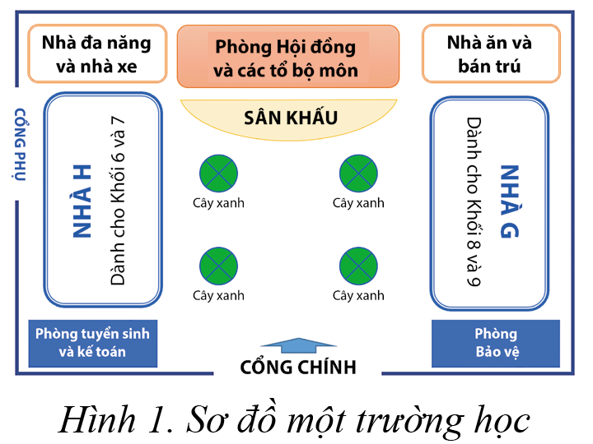
Nội dung cần thực hiện:
Tạo vùng vẽ.
Sử dụng các hình cơ bản để minh họa phù hợp.

Slide 10
BÀI TẬP 2
Tạo khung ảnh

Slide 11
Thảo luận nhóm
Thảo luận theo cặp đôi, khai thác thông tin, hình ảnh trong mục 2 SGK tr. 44 và thực hiện nhiệm vụ:
Với ảnh lấy được từ Internet, em hãy tạo hình vẽ vòng đời của loài bướm. Yêu cầu có ảnh cho đủ bốn giai đoạn và chú thích.

Slide 12
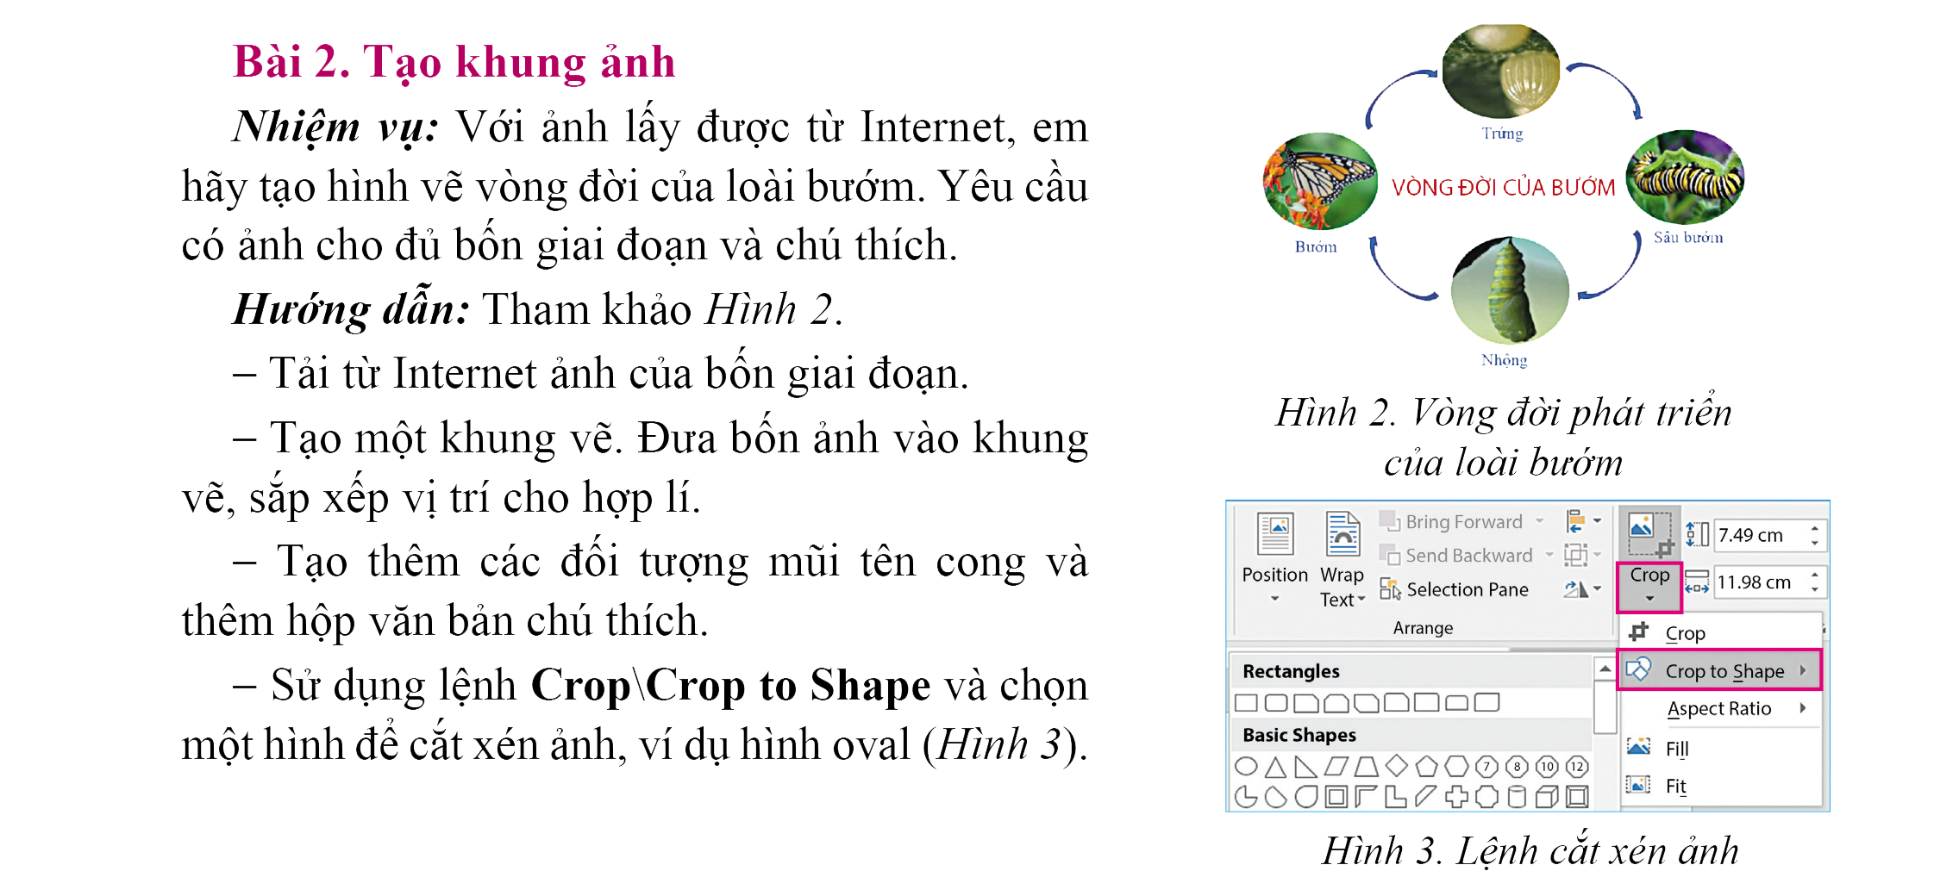

Nội dung cần thực hiện:
- Tải từ Internet ảnh của bốn giai đoạn.
- Tạo một khung vẽ. Đưa bốn ảnh vào khung vẽ, sắp xếp vị trí cho hợp lí.
- Tạo thêm các đối tượng mũi tên cong và thêm hộp văn bản chú thích.
- Sử dung lệnh Crop\Crop to Shape và chọn một hình để cắt xén ảnh, ví dụ hình oval (Hình 3).

Slide 13
LUYỆN TẬP
1. Khoanh tròn vào đáp án đặt trước câu trả lời đúng
Câu 1: Trong phần mềm soạn thảo, thao tác nào dùng để chèn hình vào văn bản?
A. Nhấp chuột trái vào nút “Chèn hình” trên thanh công cụ.
B. Nhấp chuột phải vào vị trí muốn chèn hình và chọn "Chèn hình".
B. Nhấp chuột phải vào vị trí muốn chèn hình và chọn "Chèn hình".
C. Sử dụng tổ hợp phím Ctrl + H để chèn hình.
D. Chỉ cần kéo và thả hình từ thư mục vào văn bản.

Slide 14
1. Khoanh tròn vào đáp án đặt trước câu trả lời đúng
Câu 2: Lệnh nào dùng để xoay một hình đã chèn trong phần mềm soạn thảo?
A. Rotate Left.
B. Flip Vertical.
C. Transform.
D. Rotate Right.
D. Rotate Right.

Slide 15
1. Khoanh tròn vào đáp án đặt trước câu trả lời đúng
Câu 3: Để tạo khung ảnh cho một hình đã chèn, ta thực hiện thao tác nào sau đây?
Chọn hình, sau đó nhấn nút "Tạo khung ảnh" trên thanh
công cụ.
B. Click đúp vào hình và chọn "Thêm khung ảnh".
C. Tìm trong menu "Chỉnh sửa hình ảnh" và chọn "Thêm khung ảnh".
D. Kéo một khung ảnh từ thư viện vào vùng chứa hình.
D. Kéo một khung ảnh từ thư viện vào vùng chứa hình.

Slide 16
1. Khoanh tròn vào đáp án đặt trước câu trả lời đúng
Câu 4: Làm thế nào để thay đổi kích thước của hình trong phần mềm soạn thảo?
A. Nhấp đúp vào hình và kéo các điểm điều chỉnh trên viền hình để thay đổi kích thước.
A. Nhấp đúp vào hình và kéo các điểm điều chỉnh trên viền hình để thay đổi kích thước.
B. Sử dụng lệnh "Thay đổi kích thước" trong menu "Chỉnh sửa hình ảnh".
C. Kéo cạnh của hình để kéo dài hoặc thu nhỏ hình.
D. Nhấp chuột phải vào hình và chọn "Thay đổi kích thước".

Slide 17
1. Khoanh tròn vào đáp án đặt trước câu trả lời đúng
Câu 5:Trong phần mềm soạn thảo, làm cách nào để chèn hình nền cho trang văn bản?
A. Vào tab "Trang bìa" và chọn "Chèn hình nền".
B. Click chuột phải trên vùng trang và chọn "Chèn hình nền".
C. Tìm trong menu "Định dạng trang" và chọn "Chèn hình nền".
C. Tìm trong menu "Định dạng trang" và chọn "Chèn hình nền".
D. Kéo và thả hình từ thư mục vào vùng trang văn bản.

Slide 18
VẬN DỤNG
Thảo luận theo nhóm và thực hiện nhiệm vụ:
Em hãy bổ sung thêm hình vẽ hay ảnh vào một văn bản đã có (ví dụ một bài tập) để minh hoạ cho nội dung và làm văn bản trở nên sinh động hơn.
Bước 1: Nhập đoạn văn bản.
Bước 2: Tải từ Internet ảnh của 4 giai đoạn.
Bước 3: Tạo một khung vẽ. Đưa bốn ảnh vào khung vẽ, sắp xếp vị trí cho hợp lí.
Bước 4: Tạo thêm các đối tượng mũi tên cong và thêm hộp văn bản chú thích.

Slide 19
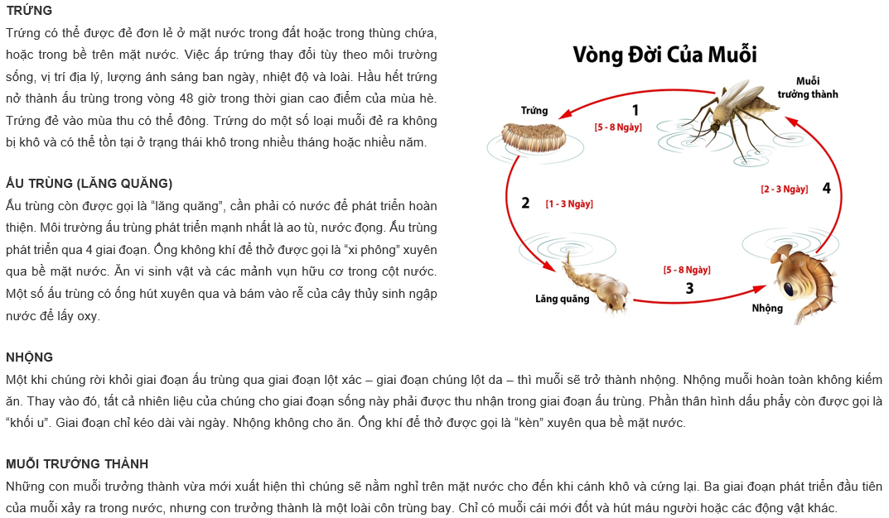

Slide 20
HƯỚNG DẪN VỀ NHÀ
01
02
03
Ôn lại kiến thức đã học.
Hoàn thành bài tập phần Vận dụng.
Đọc và tìm hiểu trước Bài 3.

Slide 21
BÀI HỌC KẾT THÚC, CẢM ƠN CÁC EM ĐÃ LẮNG NGHE!
Các em còn câu hỏi nào không?

